Slide 1
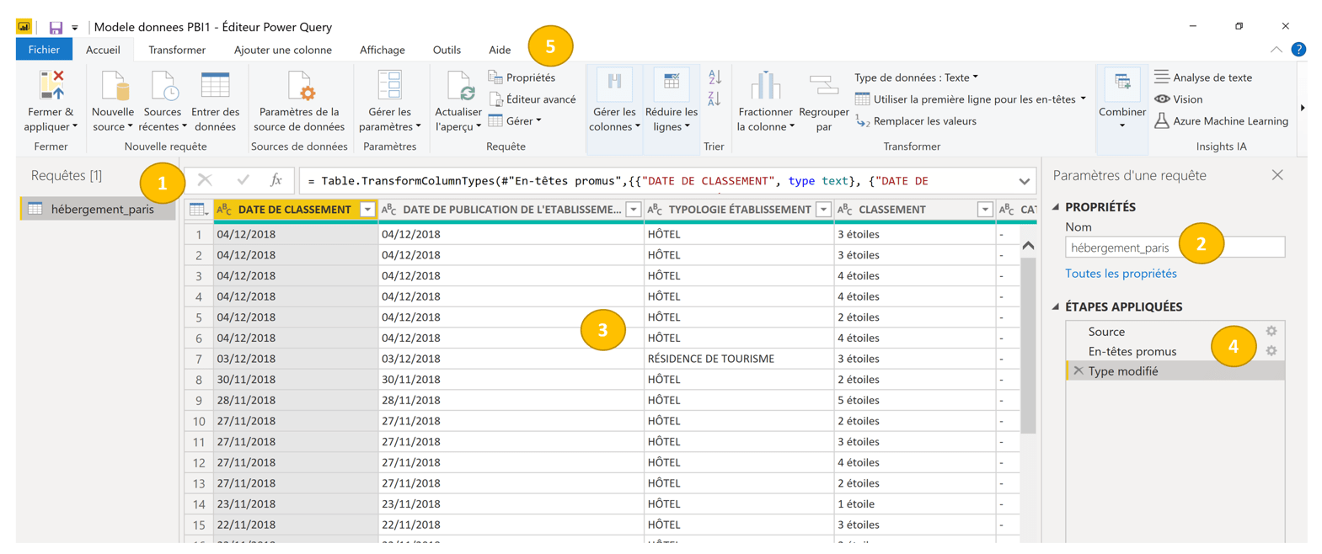
(5) Menus du haut
(2) Nom la source par défaut
(3) Aperçu
(4) Étapes appliquées
(1) Panneau de requêtes : Il reprend la table avec les traitements réalisés

Slide 2
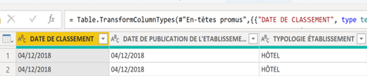
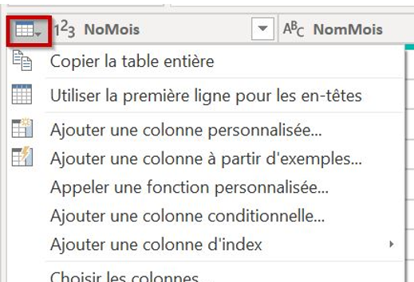
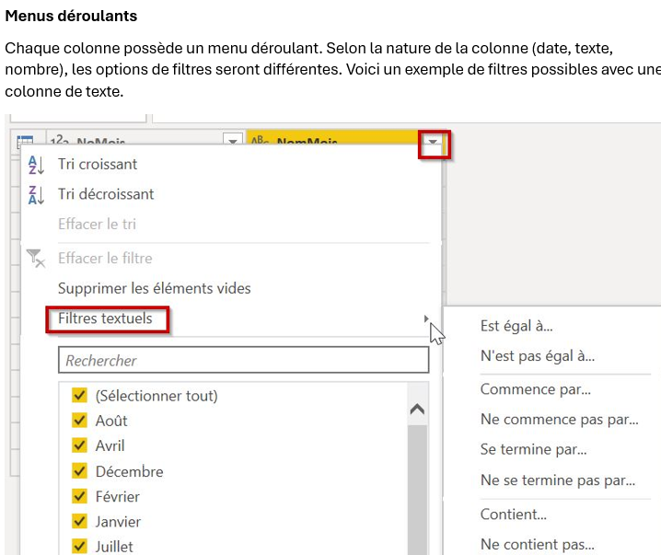
Clic droit ➔ Menu contextuel : Sélection des nettoyages par défaut.

Slide 3
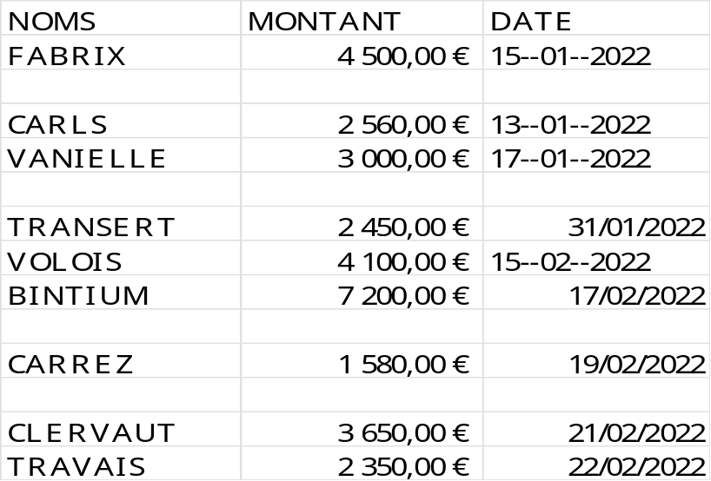

1 - Supprimer les lignes vides : Partie 0 - 1.
NOMS | PRENOMS | MONTANT | DATE
FABRIX | LOUIS | 4 500,00 € | 15--01--2022
CARLS | DENIS | 2 560,00 € | 13--01--2022
VANIELLE | CAROLE | 3 000,00 € | 17--01--2022
TRANSERT | LUCIE | 2 450,00 € | 31/01/2022
VOLOIS | MAX | 4 100,00 € | 15--02--2022
BINTIUM | XAVIER | 7 200,00 € | 17/02/2022
CARREZ | LILIAN | 1 580,00 € | 19/02/2022
CLERVAUT | ROSE | 3 650,00 € | 21/02/2022
TRAVAIS | MARIE | 2 350,00 € | 22/02/2022
2 – Fusionner des cellules : Partie 0 – : Table exercice 2
3 – Le contraire, fractionner les noms et les prénoms

Slide 4
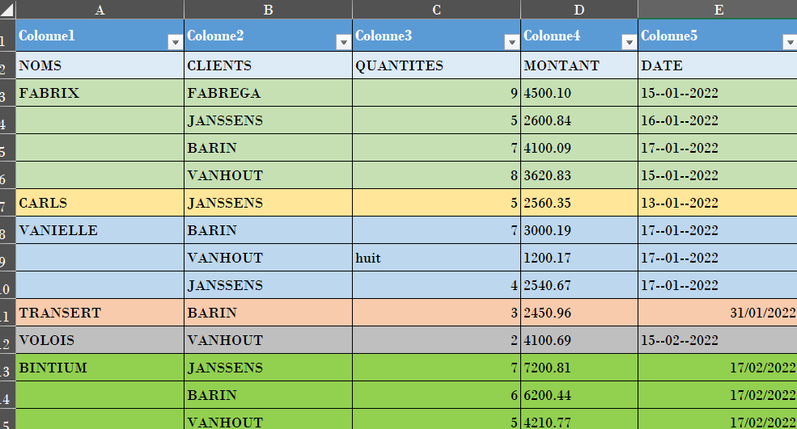
Utiliser la première ligne pour les en-têtes
Remplir vers le bas et gérer les dates et les montants

Slide 5
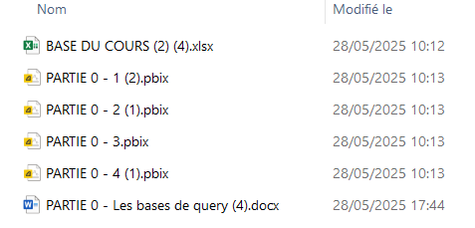
Le fichier EXCEL comprend 4 feuilles pour réaliser les différentes étapes

